Slide 1
Cancer et système immunitaire
Présenté par:
CHOUKRANE Thilelli
ALLAM Karima
M1 GD Groupe 1

Slide 2
PLAN
Introduction
Définition d’une cellule cancéreuse
Types de cancers
Les facteurs qui influencent l’évolution du cancer
Cancers et vascularisation tumorale
Les antigènes (AG) tumoraux
Le concept d’immuno-surveillance
Les cellules impliquées dans la réponse immune anti-tumorale
Les stratégies immuno-thérapeutiques
CONCLUSION

Slide 3
Introduction
Le cancer est la pathologie des organismes complexes → possèdent des tissus renouvelables→ susceptibilité aux cancers.
Fait suite à des mutations dans le génome → cellule à un phénotype malin→CANCER = maladie des gènes
Le développement d’une tumeur dans organisme est lié à son système immunitaire. Il existe un processus d’immuno-surveillance qui protège l’hôte de la mise en place d’un foyer tumoral comme il est également admis que le S.I facilite la progression tumorale→ Le système immunitaire joue donc un double rôle dans entre les relations complexes existantes entre l’hôte et la tumeur.

Slide 4

Définition d’une cellule cancéreuse
Croissance indéfinie,
Arrêt de différenciation,
Perte de l’inhibition de contact,
Acquisition d’un phénotype invasif.

Slide 5
Types de cancers
Carcinomes Dérivent d’une cellule épithéliale d’un organe du corps humain
Sarcomes
Proviennent d’une cellule mésenchymateuse, musculaire ou osseuse
Hématopoïétiques
concernent des cellules sanguines
Neuroectodermiques:
Se développent à partir des cellules nerveuses

Slide 6
Les facteurs qui influencent l’évolution du cancer

Slide 7
1- Les événements génétiques d’origine somatique
Cellule tumorale
Cellule normale
DEREGULATION

Slide 8
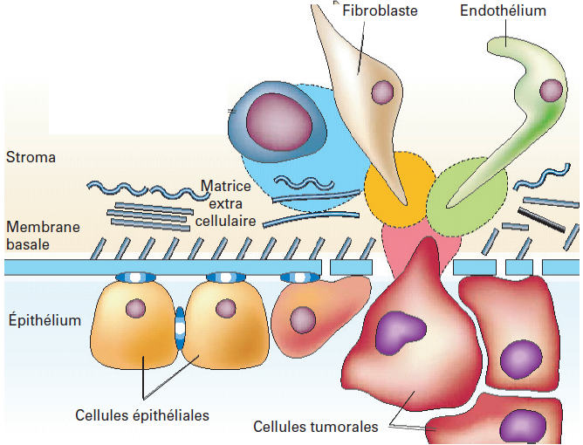
La dérégulation engendrée par les évènements génétiques vont pousser l’hôte à participer ainsi à l’expansion des cellules qui recrutent son stroma et son système vasculaire pour leur développement et l’invasion des tissus .

Slide 9
2- Existence de gènes, appelés proto-oncogènes présents dans les cellules normales et qui peuvent être activés en oncogènes → acquérir le pouvoir de transformer une cellule normale en cellule maligne par stimulation de la prolifération cellulaire
Proto-oncogène: sont les régulateurs positifs de la prolifération cellulaire (les «accélérateurs»)
Oncogène: sont une catégorie de gène dont l'expression favorise la survenue de cancers

Slide 10
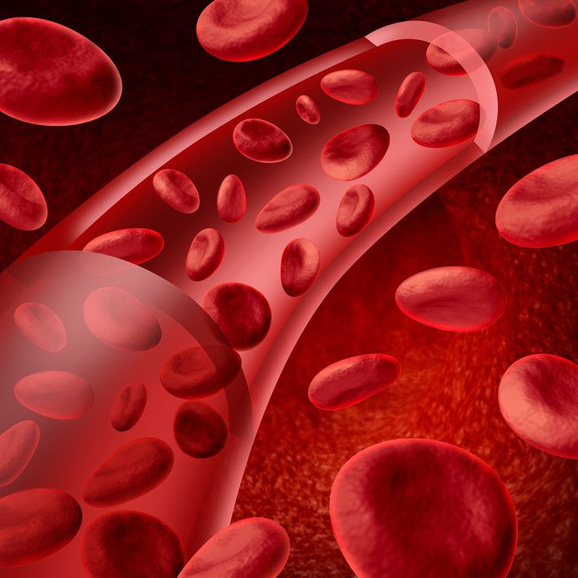
CANCERS ET VASCULARISATION TUMORALE
énergie
nutriments
néovascularisation tumorale
Cellule tumorale
facteur de croissance
V-EGF
(endothélium vasculaire)

Slide 11
Antigènes (AG) tumoraux
Les antigènes individuels de tumeurs
TSA (Tumor Specific Antigen)
TSTA (Tumor Specific Transplantation Antigen)
Caractéristiques
Spécifiques de la cellule maligne
Entraînent le rejet de la cellule qui les porte
Grande diversité

Slide 12
Les antigènes associés aux tumeurs
TAA (Tumor Associated Antigen)
Caractéristiques:
Partagés par plusieurs tumeurs
Peuvent se retrouver sur cellules normales ou tumorales bénignes
Plusieurs catégories :
Antigènes embryonnaires
Antigènes de différenciation et tissus –spécifiques
Antigènes viraux (virus oncogènes)

Slide 13
Le concept d’immuno-surveillance
Règle «des trois E »
Elimination, Equilibre, Echappement

Slide 14
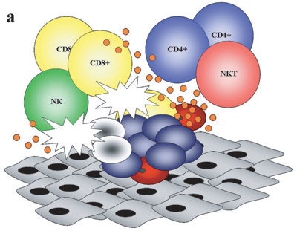
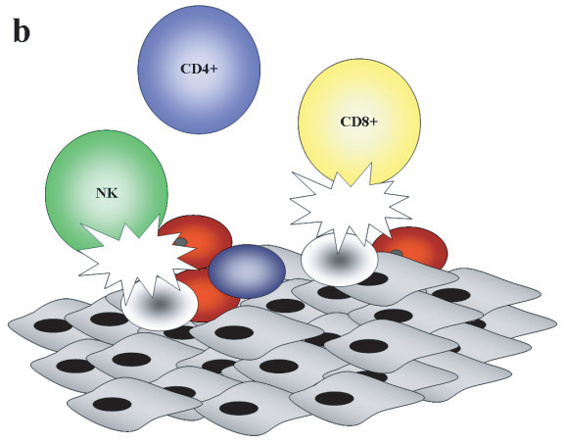
Elimination
le système immunitaire va permettre la destruction de la tumeur. Au cours de cette phase, différents acteurs du système immunitaire vont être recrutés au site tumoral afin de limiter son développement.
Equilibre
Au cours de cette phase, de nombreuses et rapides mutations génétiques vont intervenir et aboutiront au développement d’un clone résistant aux attaques du système immunitaire. Cette période, considérée comme étant la plus longue des trois, peu s’étaler sur plusieurs années.

Slide 15
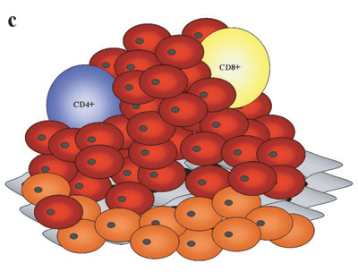
Echappement
Les variants tumoraux ayant acquis une insensibilité à la détection et/ou à l’élimination par le système immunitaire, débutent leur phase de croissance incontrôlée. Celle-ci aboutit alors au développement du cancer.
Mécanismes d’échappement :
Faire disparaître leurs antigènes pour ne plus être "vues" par le système immunitaire.
Produire des substances immunosuppressives qui inhibent la réaction immunitaire
Détournent la réaction immunitaire à leur profit en induisant des lymphocytes régulateurs qui bloquent les réactions immunitaires anti-tumorales

Slide 16
Bases moléculaires et cellulaires de la réponse immunitaire anti-tumorale

Slide 17
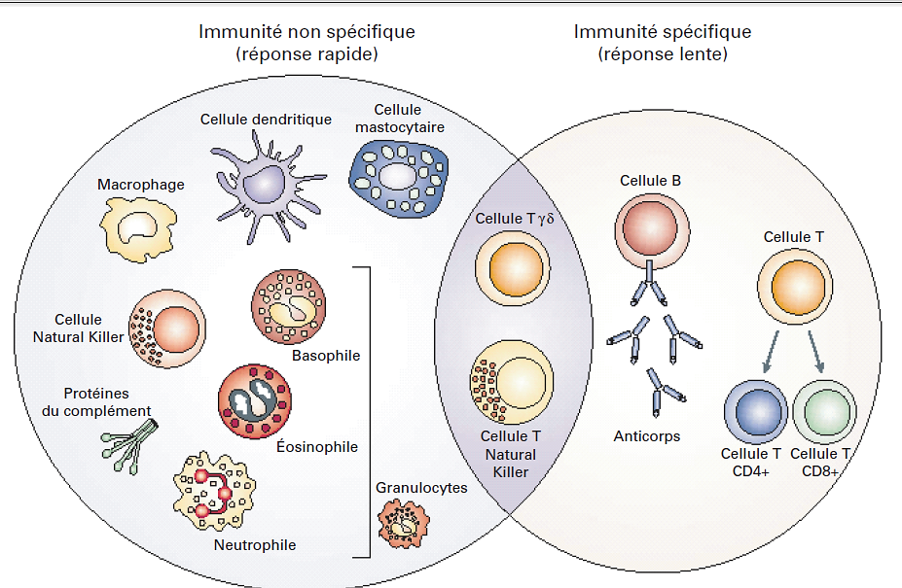
SYSTÈME IMMUNITAIRE

Slide 18
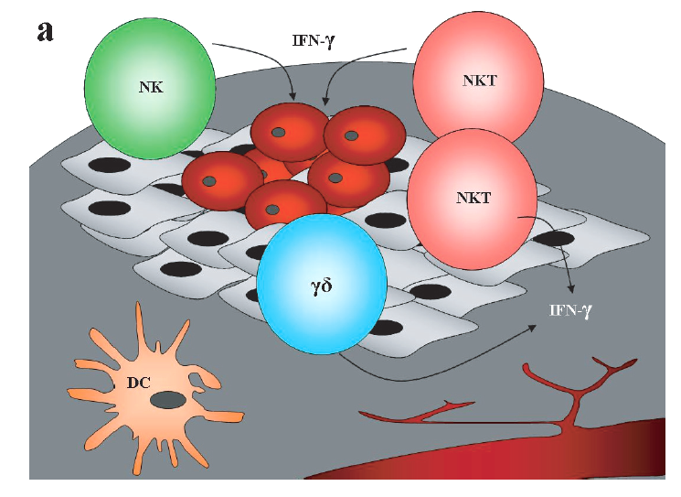
Immunité non spécifique
Au cours de la réponse immunitaire anti-tumorale qui se développe durant la phase d’élimination :
1-Intervention, en absence d’immunisation préalable, les acteurs de la réponse non spécifique (NK)
2- Initiation via les acteurs de la réponse immunitaire non spécifique

Slide 19
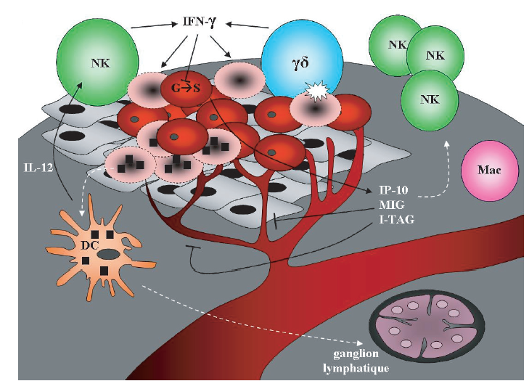
Mode d’action de l’IFN-γ
Induire la production de chimiokines → blockage de la néogenèse tumorale ,
Recrutent les populations immunitaires au site inflammatoire (cellules NK, macrophages.. Etc)
Effet antiprolifératif sur les cellules de la masse tumorale,
Stimule l’activité cytotoxique des cellules NK et des macrophages.
Les cellules tumorales détruites, vont être phagocytées par les cellules dendritiques qui vont ensuite migrer jusqu’aux ganglions lymphatiques,

Slide 20
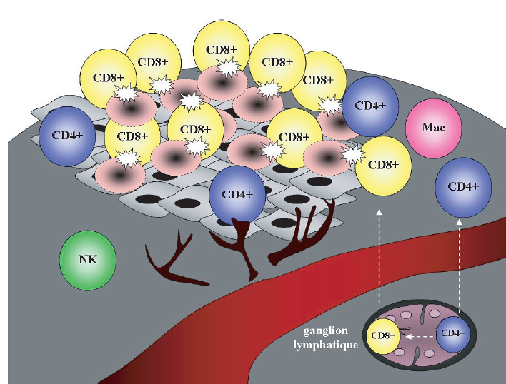
Réponse immunitaire specifique Lymphocytes T CD8+ et T CD4+
Développement de la spécificité antigénique des lymphocytes T (CD8+ CD4+) au sein des ganglions lymphatiques.
Migration au site tumoral, via un gradient de chimiokine, où y a reconnaissance et destruction de manière spécifique des cellules présentant des antigènes tumoraux.

Slide 21
Autres caractéristiques des Lymphocytes actifs
Reconnaître spécifiquement les éléments étrangers grâce à un récepteur pour l’antigène qui va se lier à un complexe CMH/peptide.
La grande diversité des récepteurs permet de répondre virtuellement à toutes les substances immunogènes.
La stimulation des lymphocytes T nécessite la présence de plusieurs signaux d’activation. Le premier signal est délivré par la reconnaissance spécifique d’un complexe CMH/peptide, exprimé à la surface des CPA, par le TCR (T Cell Receptor) exprimé à la surface des LT.

Slide 22
Dans le cas tumoral
AG:
(produit anormal du gène muté, protéine virale)
Signal
Co-STIMULANT
cytokines ou chimiokines
Migration vers les Organes L secondaires
CMH
Cellule maligne
CPA
CD
Pas de facteurs co-stimulats donc pas de réponse immunitaire spécifique efficace.
les molécules de co-stimulantes pour activation des LT.

Slide 23
Cependant, d’autres signaux sont également impliqués dans la co-stimulation des LT transmis par la famille des récepteurs au TNF, des facteurs solubles tels que:
L’IL-2, l’IL-12, l’IL-18,

Slide 24
Les stratégies immuno-thérapeutiques
Traitement par cytokines
Utilisations des anticorps monoclonaux et des sous unités d’anticorps
Immunothérapie cellulaire

Slide 25
Conclusion
De nombreux progrès en matière d'immunobiologie des tumeurs et du fonctionnement du système immunitaire ont été réalisés au cours des dernières années. La démonstration que les tumeurs peuvent régresser parfois complètement sous stimulation immunitaire appropriée confirme qu'il est possible de traiter les cancers par la manipulation du système immunitaire.
Néanmoins, ces résultats restent rares et les échecs peuvent être dus à l'inadéquation des méthodes utilisées (nombre insuffisant de lymphocytes dans les tumeurs, nécessité de générer à la fois des lymphocytes CD4 et CD8, la survie et l'efficacité de ces derniers nécessitant des facteurs sécrétés par les CD4) mais aussi aux capacités d'échappement des cellules cancéreuses.

